Slide 1

Design Pattern
Factory
Abstract Factory

Slide 2
Factory Method
L'objet retourné par la fabrique est donc toujours du type de la classe mère.
La fabrique est utilisée lorsqu’il est nécessaire de déterminer dynamiquement quel objet d'un ensemble de sous-classes doit être instancié.
L'utilisation d'une fabrique permet de rendre l'instanciation d'objets plus flexible.

Slide 3
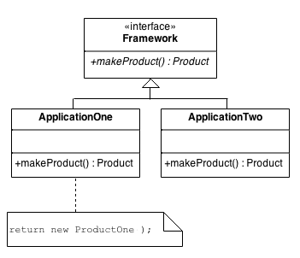
Factory Method : Structure

Slide 4
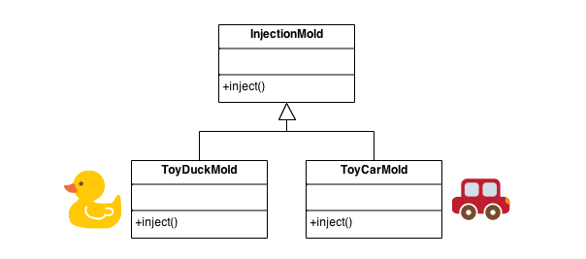
Factory Method : Exemple

Slide 5
Abstract Factory
Interface unique.
Instancier différents objets sans connaître leurs classes concrètes.
Séparer implementation et usage générique.

Slide 6
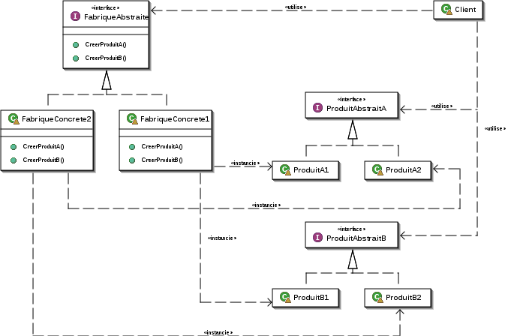
Abstract Factory : Structure
Notes:
Exemple avec les widgets et les différents OS.
Produits abstraits : Button, Checkbox, ...
Produits concrets : ButtonWindows, ButtonMacOS,…
Factory abstraite : getPoduit (abstrait)
Factories concretes : MacOS, Windows, ...

Slide 7
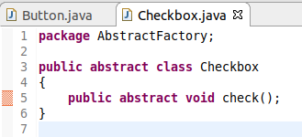
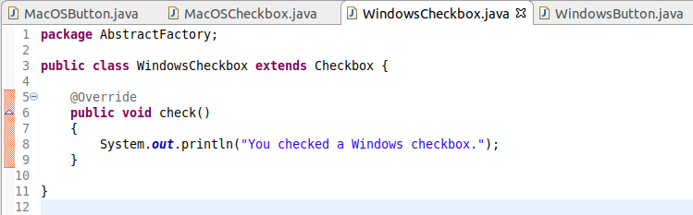
Abstract Factory - Products

Slide 8
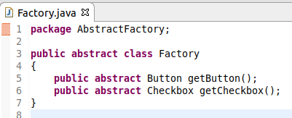
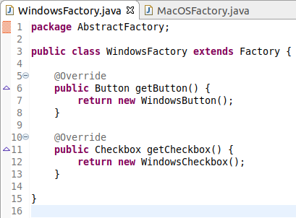
Abstract Factory - Factories

Slide 9
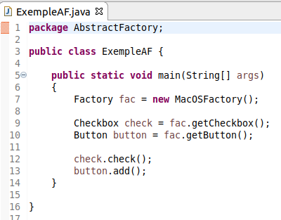

Abstract Factory - Exemple

